Slide 1
Karbohidrat
Monosakarida
Here is where your presentation begins
Duta Faried Khaliq
2154051012
THP B

Slide 2
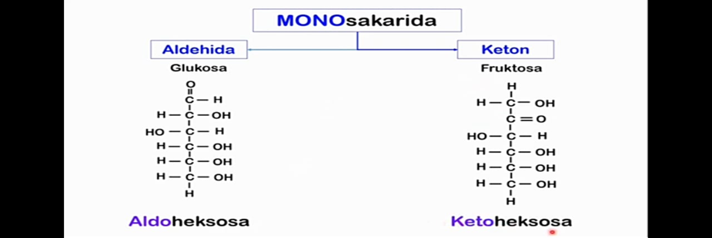
Apa itu Monosakarida ?
Monosakarida merupakan unit karbohidrat terkecil yang artinya MONO yaitu satu dan Sakarida artinya gula Maksudnya yaitu 1 gula.
Gula struktur kimianya terdiri dari
MONOsakarida
Pada glukosa terdapat gugus Aldehid, sedangkan pada Fruktosa terdapat gugus Keton.
Kedua molekul ini memiliki 6 atom karbon, dan terikat 5 atom hidroksil.
Tata nama MONOsakarida yaitu :
Aldehida Keton
Contoh
Aldehida
Keton
Dua atau lebih gugus hidroksil
Aldo +
3 c= triosa
4 c = tetrosa
5 c= pentose
6 c= heksosa
Keto +
3 c= triosa
4 c = tetrosa
5 c= pentose
6 c= heksosa

Slide 3
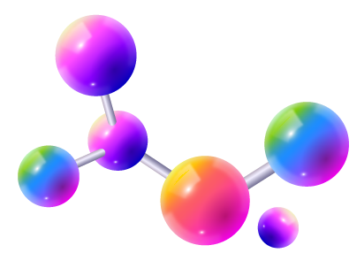
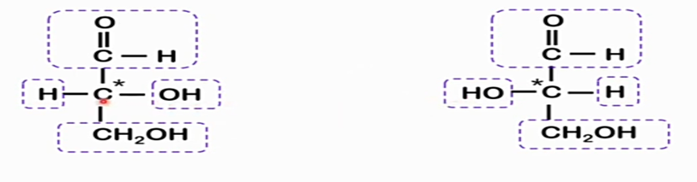
Pusat asimetrik monosakarida
Monosakarida memiliki atom karbon yang mengikat 4 gugus yang berbeda pada keempat tangannya atom karbon tersebut dinamakan atom karbon asimetri atau atom karbon kiral.
Contoh :
Atom karbon yang ditandai bintang mengikat 4 gugus berbeda yaitu aldehid, metanol, hidrogen, dan hidroksil.
Atom C ini disebut atom C Asimetris atau atom Kiral.
Perbedaan pada kedua molekul ini terletak pada posisi OH, keduanya disebut dengan isomer geometri.

Slide 4
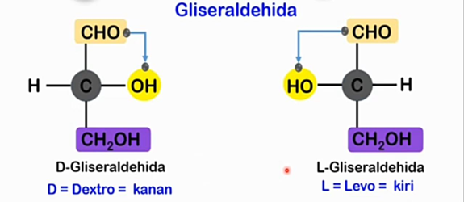
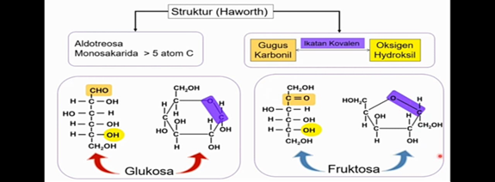
C-asimetrik sifat optik aktif
Karena monosakarida memiliki atom C asimetrik maka secara fisika monosakarida memiliki sifat sebagai senyawa yang dapat memutar polarisasi cahaya atau dengan kata lain monosakarida bersifat optik aktif.
Struktur haworth
Struktur haworth disebabkan interaksi gugus karbonil dan oksigen pada hidroksil yang membentuk ikatan kovalen.

Slide 5
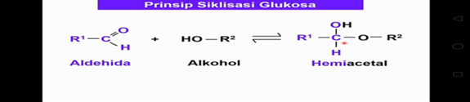
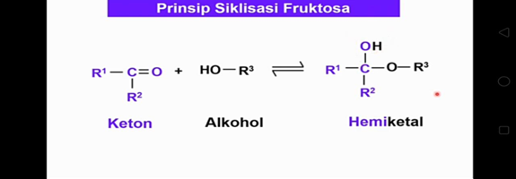
Prinsip siklisasi glukosa
Glukosa memiliki gugus aldehid dengan rantai sampinng R1 dan alkohol dengan rantai samping R2. interaksi aldehid dan alkohol akan berada pada kesetimbangan untuk membentuk hemiacetal.
Prinsip siklisasi fruktosa
Fruktosa memiliki gugus keton yang mengikat R1, R2 dan alkohol yang mengikat R3. interaksi antara keton dan alkohol membentuk hemiketal, dimana oksigen akan terikat pada karbon dan H pada alkohol akan membentuk gugus OH baru pada hemiketal.

Slide 6
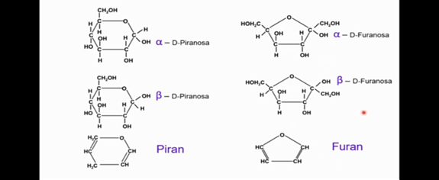
Pengelompokan gula
Dari struktur siklik glukosa dan fruktosa dapat dikelompokan gula menjadi piran dan furan

